Slide 1


TRƯỜNG TIỂU HỌC GIA THỤY
Môn: Tin học 4
Giáo viên: TRỊNH THỊ THANH DUNG

Slide 2
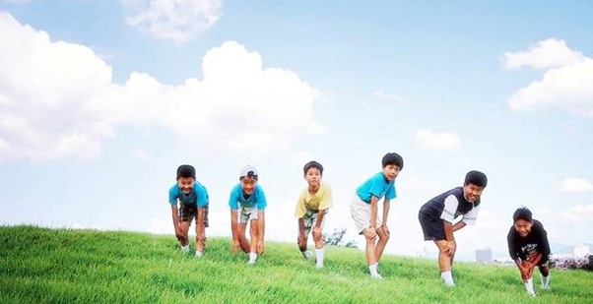
KHỞI ĐỘNG ĐẦU GIỜ
Trò chơi: Ai nhanh ai đúng?
2

Slide 3


Chèn và điều chỉnh tranh ảnh trong văn bản (tiết 2
)
MỤC TIÊU BÀI HỌC
Chèn được tranh ảnh vào trang soạn thảo.
Biết cách điều chỉnh kích thước của tranh ảnh trong trang soạn thảo.

Slide 4
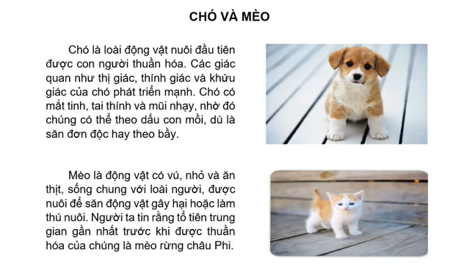
THỰC HÀNH

Slide 5
